Slide 1
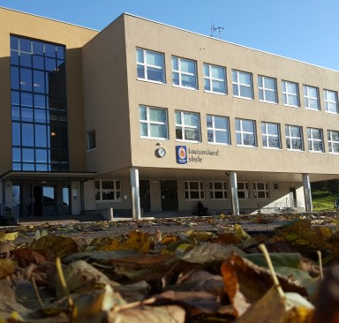
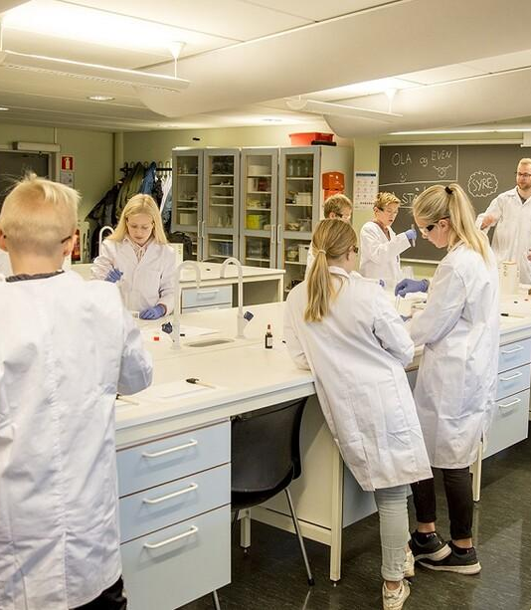
Foreldremøte 2. trinn
22.09.26

Slide 2
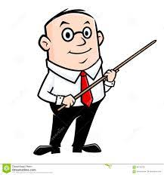
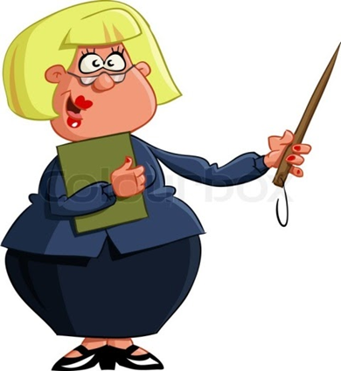

Skoleåret 26/27
(2.trinn)
Kontaktlærer
Simen Moe Grepperud
Elisabeth L. Walle
Håkon Kile
Vibeke Thorbjørnsen Fauske
Faglærere
Linda Bjørke Tengesdal- vikar Thomas Owren
Linda
Olaussen
Fagarbeidere:
Samir Hajdarevic
Anniken Hille Bjørnshei
65 elever

Slide 3
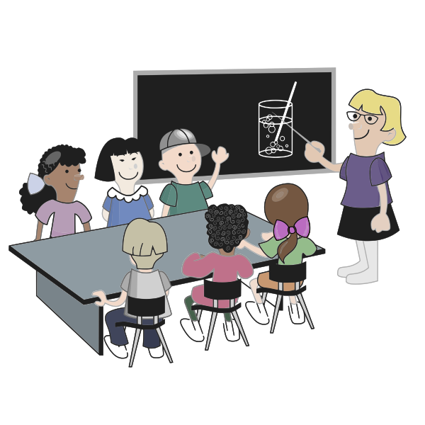
Klassemiljøet på 2. trinn
Positivt:
Positiv og fin gjeng
Snille og omsorgsfulle
Inkluderende
Hjelpsomme
God arbeidskapasitet
God arbeidsro
Hyggelig gjeng å være på tur med

Slide 4

Utfordring:
Noen kan “prøve” seg litt (tull og tøys)
Ufine kommentarer/ “blikking” til hverandre kan forekomme
Nå har vi friminutt med “alle de andre”. Vanskelig å få med seg alt som skjer Viktig at elevene sier fra til voksen (vakt) hvis de ikke klarer å ordne opp selv
Guttedoen

Slide 5

Ny foresattapp Visma
Den nye appen heter FLYT FORESATT. Vi oppfordrer alle foresatte til å slette den gamle og laste ned den nye.
Du finner den på App Store eller Google Play. Merk dere at det finnes flere apper som ligner. Velg den som heter Flyt Foresatt og er fra Visma.

Slide 6

Borte fra skolen
Fravær
Hvis barnet er syk melder dere dette i Visma. Helst før kl 08.00.
Hvis vi ikke hører noe- tar vi kontakt med dere.
Skal eleven til lege, tannlege o.l, må dere selv registrere fraværet i Visma.
Vi registrerer forsentkomming i Visma.
Permisjon
Fri fra skolen- permisjon- gjøres i Visma.
Mer en 10 dager sammenhengende, skrives elevene ut av skolen.
Elevene kan kun ha 10 dager permisjon i løpet av et skoleår.
Egne rutiner i kommunen i forhold til fravær. Dette for å forebygge ufrivillig skolefravær. Det betyr at når elevene har 10 dager fravær pr semester vil dere foreldre få en varsel i Visma på høyt fravær. Det vil da være en dialog mellom skole og hjem. Skolen kan ta kontakt tidligere hvis vi er bekymret for fraværet.

Slide 7


Klokke
Ja, til analog klokke!

Slide 8

Organisering
Vi åpner klasserommet for elevene kl 08.30.
Skoledagen starter med lesekvart 4 dager i uka og 1 dag med Engelskkvart.
Elevene er delt i to hovedbaser.
2 ”nye” undervisningsgrupper (samme k-lærer).
Vi har uteskole på tirsdager. Gym på torsdager.
Vi avslutter hver dag i felles lyttekrok.
Notes:
Kari

Slide 9
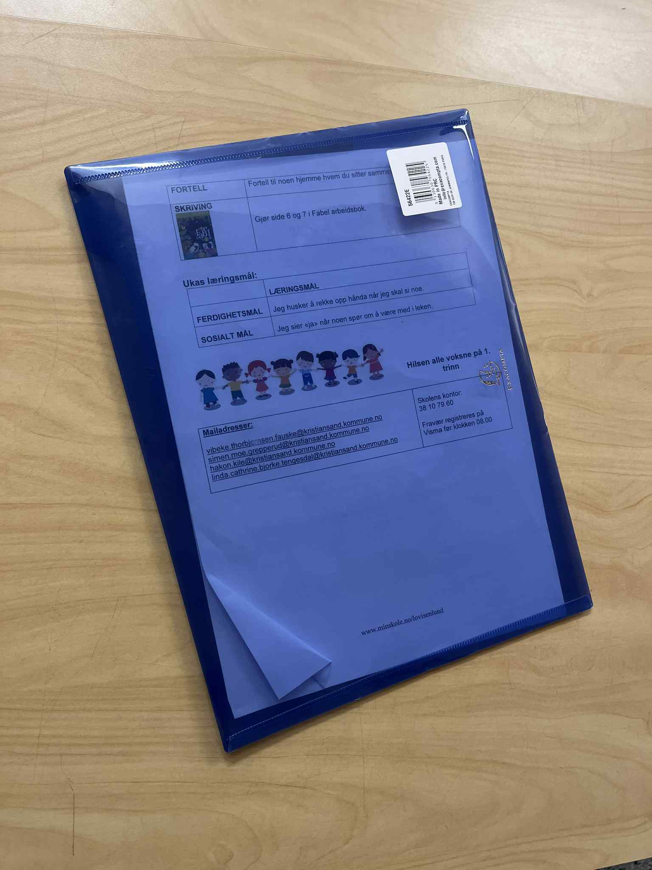
Praktisk informasjon
Postmappa skal alltid ligge i sekken.
Ukebrevet legges ut på fredager. Abonner gjerne! https://www.minskole.no/lovisenlund
Skriftlige lekser leveres innen torsdag. Viktig at voksen hjemme ser/ hjelper barnet sitt med rett startsted, rett plassering i bokstavhuset, mellomrom.
Riktig håndskrift = god funksjonell håndskrift
Leseleksen gjøres hver dag (man-tors). Viktig å prioritere.

Slide 10
Elevene har sin egen garderobeplass.
Alle må ha med skift på skolen. Ha med passende utetøy.
Vi foretrekker joggesko med borrelås, som kan brukes både som innesko og gymsko. Lær ditt barn å knytte skolisser.
Husk å merke alt med navn!

Slide 11
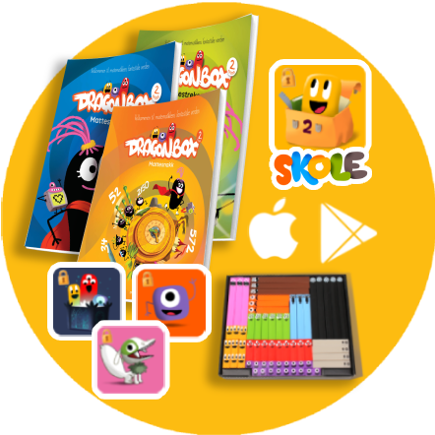



Faglig innhold 2. trinn

Slide 12
Matematikk - Dragonbox
Spill og utforskning: Barna løser gåter med farger og figurer i stedet for tall, slik at de oppdager de matematiske reglene selv.
Gradvis overgang: Når logikken sitter, byttes figurene gradvis ut med vanlige tall og variabler.
Intuitiv forståelse: Barna skjønner hvorfor matematikken fungerer før de lærer det formelle mattespråket.
Kort sagt: Det gjør abstrakt matematikk konkret, skremmende/ nye formler om til lek, og bygger mestring fra første stund.

Slide 13
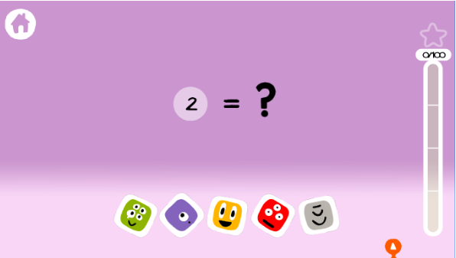

Slide 14
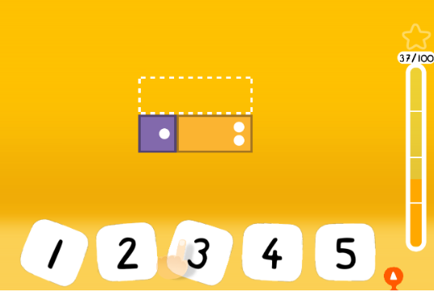

Slide 15
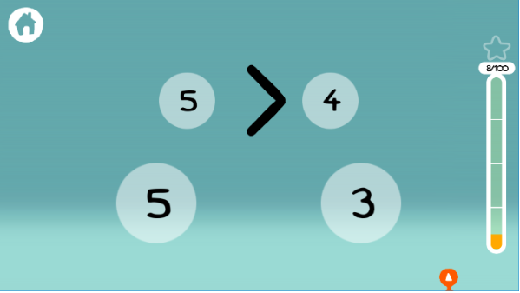

Slide 16
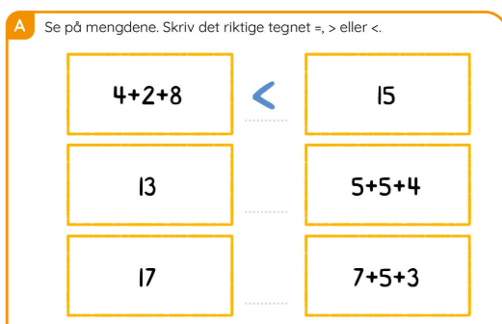

Slide 17
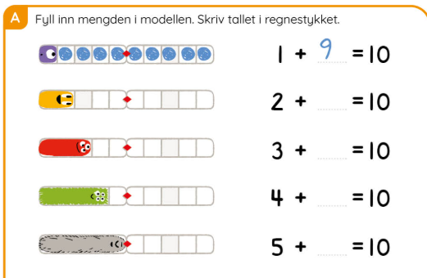

Slide 18
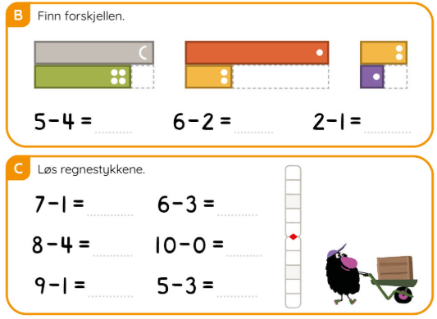

Slide 19
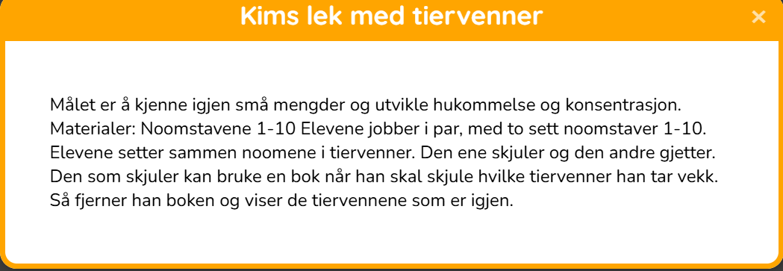
Praktisk oppgave

Slide 20
Hvorfor DragonBox?
🎯 Understøtter utforskende matematikk
🧩 Gjør abstrakte begreper mer visuelle og konkrete
💡 Legger til rette for problemløsing og strategisk tenkning
🗣️ Kan brukes som utgangspunkt for matematiske samtaler
🔄 Kombinasjon av digitale oppgaver, praktiske aktiviteter, samtaler og papir/blyant

Slide 21

Engelsk
Muntlig kommunikasjon og samhandling
Enkle hilsener og faste uttrykk: Si «hello», «goodbye»,
«my name is...» og spørre «how are you?».
Svare på enkle spørsmål: “how old are you?”
“what’s your favorite color?” “what’s the weather like today?”
Lytte og følge instruksjoner:
(f.eks. «sit down», «stand up», «open your book»).

Slide 22
Vokabular og begreper
Nære og kjente temaer: Lære ord for tall (1–20), farger, dyr, familie, osv
Sammenheng mellom lyd og bilde: Knytte engelske ord til gjenstander, bilder og bevegelser i hverdagen.
Språklæring gjennom lek og kultur
Sanger, rim og regler: Bruke rytme og sang til læring. (tellesang, fargesang)
Høytlesing og bildebøker: Lytte til enkle fortellinger og samtale om bildene på engelsk og norsk.
Språklig mangfold: Snakke om at det finnes ulike språk, og at engelsk snakkes av mange mennesker verden over.

Slide 23
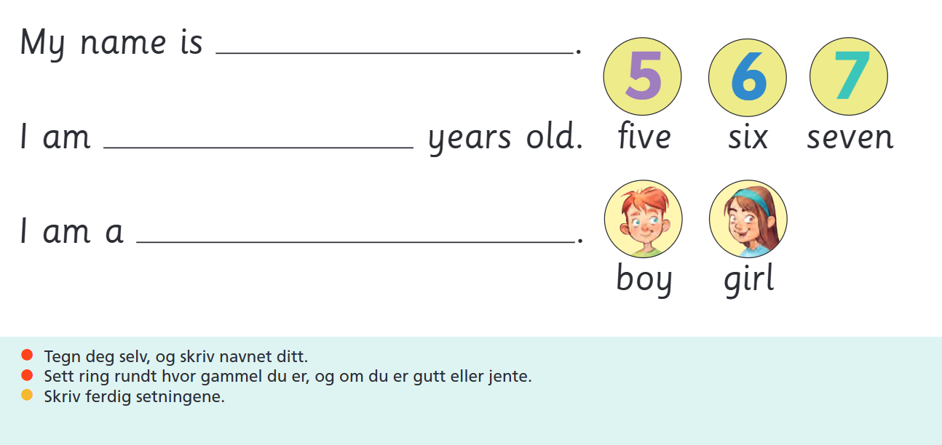

Slide 24
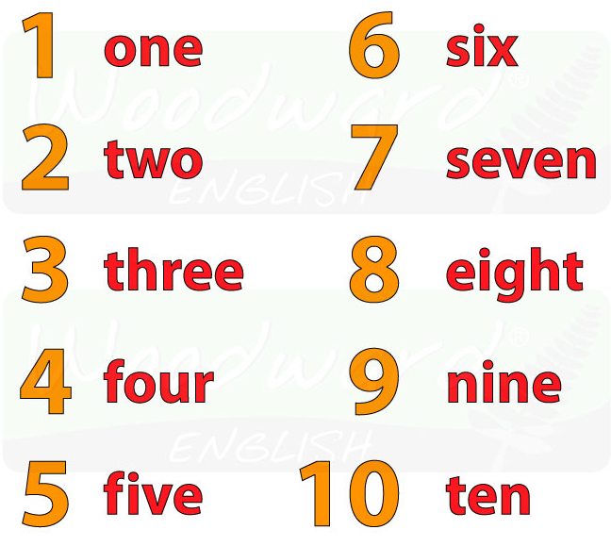
Hvor gammel er du?
How old are you?
I am …. years old

Slide 25
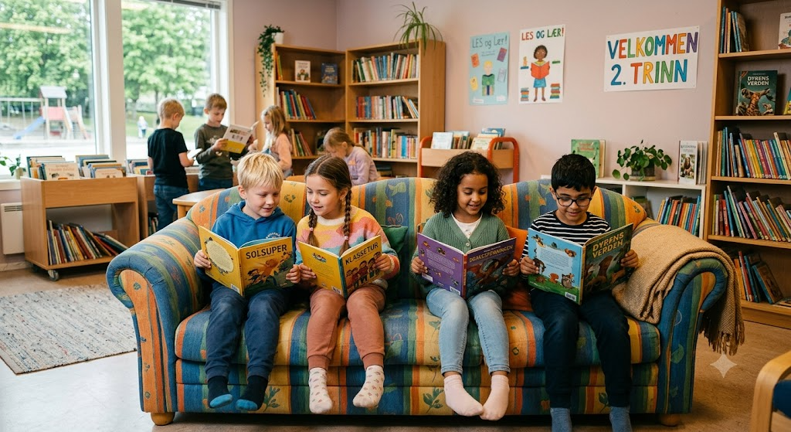
Norsk: Lesing
Leseopplæringen:
Leseflyt og automatisering: Fra lydering til automatisk gjenkjennelse av ord.
Leseforståelse: Målet med lesing er å hente ut mening, lære noe nytt og oppleve fortellinger/historier.
Hvis barna opplever mestring og finner bøker som treffer deres interesser, oppstår leseglede.
Lesing er selve redskapet
for all videre læring.

Slide 26

Fabel detektivbyrå - lesestrategier
Detektivene: Fokus, Anna Lyse, B. Gripe, Etterforsker Etterpå, Lure

Slide 27
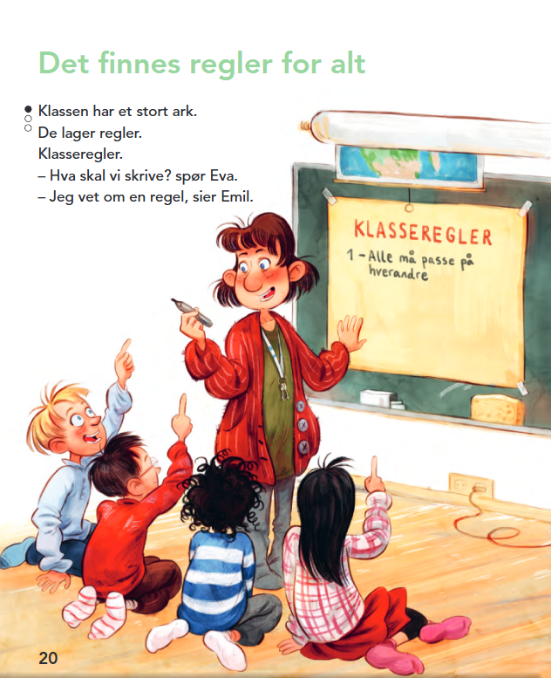
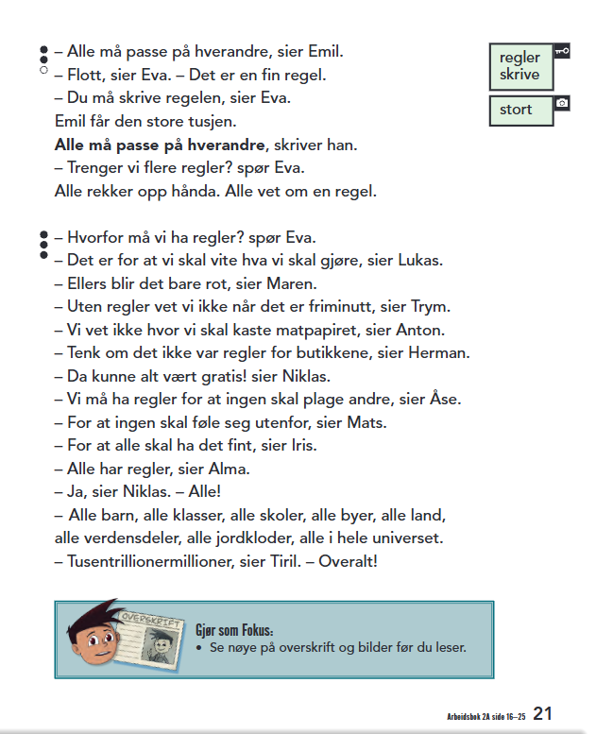

Slide 28
Norsk: Skriving
Skriftforming
Sammenhengende skrift (stavskrift)
Tekstforming
Skriveglede

Slide 29
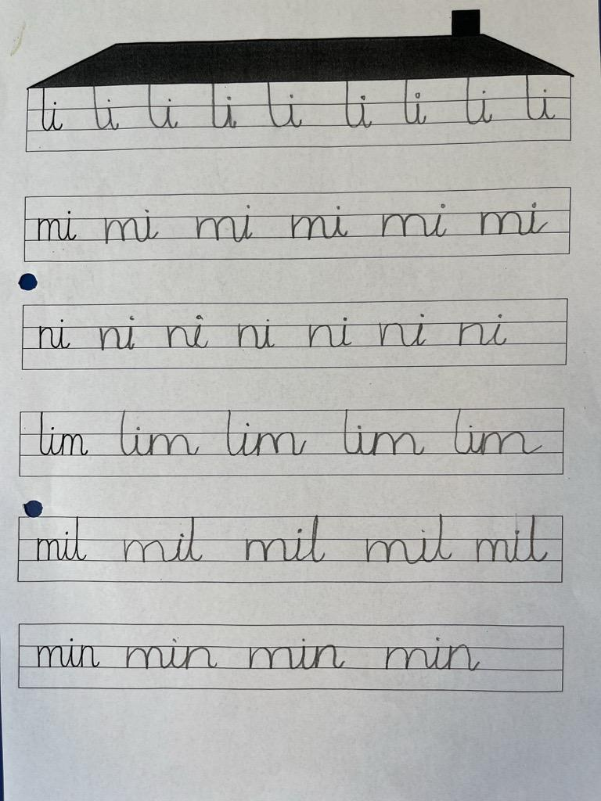

Slide 30
